Slide 1
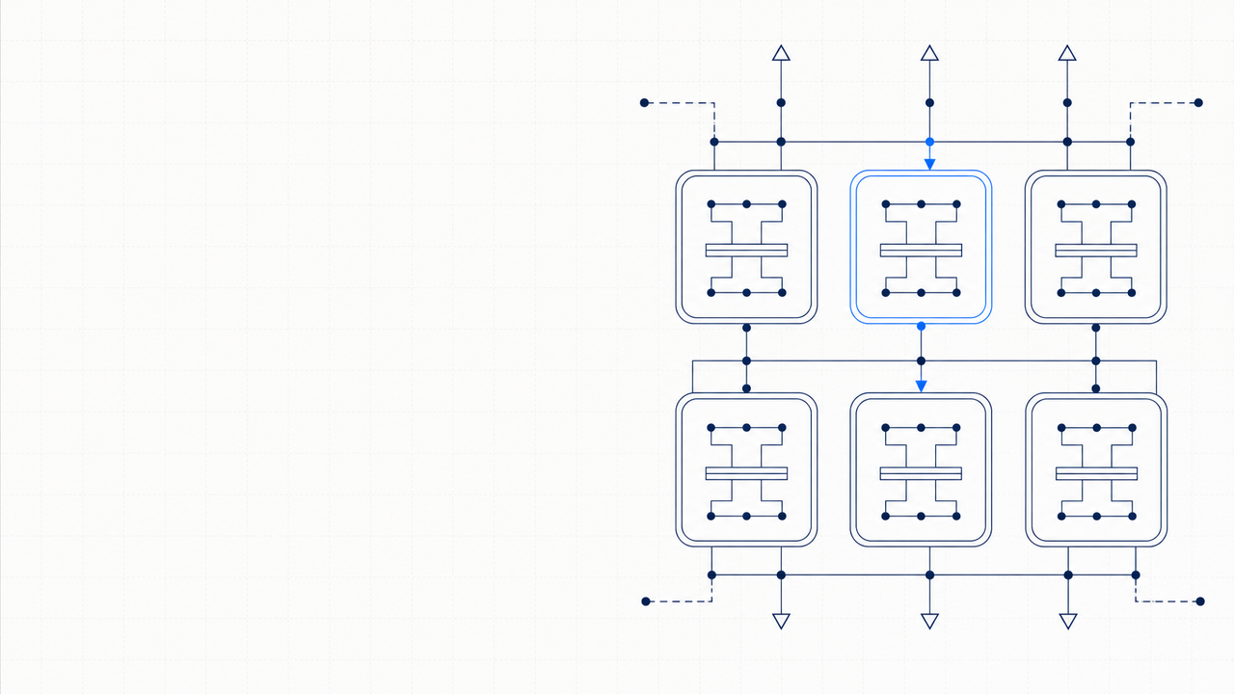
GRIDBRIEF
数据整合
企业AI营销工作台：
打通 CRM、投放、私域、电商数据
从数据碎片到增长飞轮
效果度量
增长
AI分析
一套打通数据整合、AI分析、自动化执行与
归因、复盘与预算优化
飞轮
识别客群、意图与机会窗口
效果度量的SaaS中枢，让营销团队以最少的
人工干预实现最高的转化效能。
数据整合
AI分析
自动化执行
效果度量
自动化执行
生成内容、编排旅程、触发动作
面向管理层的增长中枢，不是单点工具的叠加
企业 AI 营销工作台 · SaaS 方案
01
Notes:
企业AI营销工作台：从数据碎片到增长飞轮
一套打通数据整合、AI分析、自动化执行与效果度量的SaaS中枢，让营销团队以最少的人工干预实现最高的转化效能。
• 企业AI营销工作台：从数据碎片到增长飞轮
• 现状概览
• 核心风险

Slide 2
模块目录
今天必须做出的五项判断
本页角色
阅读方式
管理层决策目录
从左到右推进
本简报围绕五个核心决定展开，帮助管理层在30分钟内完成从认知
到行动的对齐。
决策路径
01
沉睡的数据资产正在被竞品激活
先判断机会窗口
窗口期不超过12个月
02
四个模块能否形成闭环
再判断能力闭环
数据整合 → AI分析 → 自动化执行 → 效果度量
03
风险是否已被前置管理
同步判断风险底座
数据合规、组织适配、模型漂移
04
ROI 是否能拆到模块级
依赖多点实测数据，而非推断
随后判断投入回报
05
下一步是不是可执行的路线图
三阶段行动清单，而不是概念蓝图
最终进入90天行动
这五项判断共同定义：是否现在投入、如何投入、投入后如何衡量
从“看机会”到“定动作”的管理层议程
企业 AI 营销工作台
02
Notes:
今天必须做出的五项判断
本简报围绕五个核心决定展开，帮助管理层在30分钟内完成从认知到行动的对齐。
• 沉睡的数据资产正在被竞品激活，窗口期不超过12个月
• 数据整合→AI分析→自动化执行→效果度量，缺一则减速
• 数据合规、组织适配、模型漂移——提前筑好防波堤
• 多点实测数据，而非推断，ROI可分解到每个模块

Slide 3
关键判断
你的营销数据，60%从未被用上
60%
大多数企业的用户行为、交易和互动数据
仍处于沉睡状态，而 AI 工作台是唤醒
这些资产的最短路径。
如果数据无法被及时接入、理解与触发动作，营销团队看到的不是用户，
主判断：数据问题不是“没有”，而是“没有被持续利用”
而是一份持续过时的报表。
非结构化数据利用率低于 15%
延迟每增加一天
头部客户上线 AI 工作台后
手工处理过慢，难以进入
潜在转化损失约 4%
数据激活率跃升至 92%
实时决策流
未激活
已激活
AI 工作台介入点
企业 AI 营销工作台 · product-launch
03 / 08
Notes:
你的营销数据，60%从未被用上
大多数企业的用户行为、交易和互动数据处于沉睡状态，而AI工作台是唤醒这些资产的最短路径。
• 非结构化数据利用率低于15%，手工处理使其无法进入实时决策流
• 延迟每增加一天，潜在转化损失约4%
• 头部客户上线AI工作台后，数据激活率跃升至92%

Slide 4
系统比较
四个关键环节，一种迥然不同的运作方式
传统营销技术栈由点状工具拼凑而成，AI工作台则内置了数据、分析、执行、度量的原生协同。
legacy stack → AI workspace
过去
现在
数据整合
数据整合
1
多系统手工对接，平均耗时 2 周
1
100+ 数据源一键接入，实时打标，
统一客户视图就绪
AI分析
AI分析
2
BI 报表滞后，人群划分依赖经验
2
预测模型自动生成高潜人群，
实时推荐下一步动作
自动化执行
自动化执行
3
campaign 排期靠 Excel，跨渠道需多人协调
3
智能编排引擎自动分配渠道、时机与
内容版本
4
效果度量
4
效果度量
月度报告无法追溯即时归因
次日归因看板，增量贡献可分解至
创意、时段、人群
从“工具拼装”转向“原生闭环”：数据、分析、执行、度量在同一工作台内连续流动
企业 AI 营销工作台 · product-launch
04 / 08
Notes:
四个关键环节，一种迥然不同的运作方式
传统营销技术栈由点状工具拼凑而成，AI工作台则内置了数据、分析、执行、度量的原生协同。
• 现在：100+数据源一键接入，实时打标，统一客户视图就绪
• 现在：预测模型自动生成高潜人群，实时推荐下一步动作
• 现在：智能编排引擎自动分配渠道、时机与内容版本
• 现在：次日归因看板，增量贡献可分解至创意、时段、人群

Slide 5
PROOFGRID
已落袋的增长，不是PPT里的预测
以下数据来自已上线客户的实测结果，涵盖电商、金融、消费品三个行业。
某头部电商
2.8×
核心结论
平台价值已在真实业务中被验证：
1
证据锚点：ROI 与获客效率同步改善
30天 ROI 提升
降本、提效、放大 ROI 同时成立。
整合全渠道数据后，AI驱动的人群包使新客获取成本下降35%，
复购率提升22%。
整合全渠道数据后，AI驱动的人群包使新客获取成本下降35%，
某城商行
+41%
复购率提升22%
2
证明材料：分钟级触发带来激活率跃升
信用卡激活率提升
实时事件触发自动化流程，将营销响应时间从天级压缩至分钟级，
实时事件触发自动化流程，将营销响应时间从天级压缩至分钟级，
沉默户唤醒效率倍增。
沉默户唤醒效率倍增
-73%
某快消品牌
3
落地结果：流程自动化直接缩短上线周期
campaign 上线周期缩短
自动化执行模块替代了四个手工步骤，市场团队从操作者转型为策略制定者
自动化执行模块替代了四个手工步骤，市场团队完成角色升级。
企业 AI 营销工作台 · SaaS 方案
05
Notes:
已落袋的增长，不是PPT里的预测
以下数据来自已上线客户的实测结果，涵盖电商、金融、消费品三个行业。
• 整合全渠道数据后，AI驱动的人群包使新客获取成本下降35%，复购率提升22%
• 实时事件触发自动化流程，将营销响应时间从天级压缩至分钟级，沉默户唤醒效率倍增
• 自动化执行模块替代了四个手工步骤，市场团队从操作者转型为策略制定者

Slide 6
SIGNALCOUNT
企业 AI 营销工作台
工作台的四个硬指标
这些中位数来自已部署客户，代表保守可预期的基准线。
< 1 周
3X
部署投产时间
campaign创建效率
01
02
从签约到首个 AI 模型上线运行
相较纯人工流程，包含多版本测试
部署投产时间
campaign创建效率
+20%
92%
转化率提升中位数
数据整合覆盖率
03
04
受控实验下的增量贡献
支持100+数据源，含离线与实时流
转化率提升中位数
数据整合覆盖率
解读：
先把接入周期压到周级，再把创建效率、转化增量与覆盖率同时拉到可规模复制的区间。
产品发布场景 · SaaS 方案
06 / 08
Notes:
工作台的四个硬指标
这些中位数来自已部署客户，代表保守可预期的基准线。
• 部署投产时间
• campaign创建效率
• 转化率提升中位数
• 数据整合覆盖率

Slide 7
SPREADMAP
增长引擎分解：各模块贡献权重
基于已部署客户的实测数据，我们将整体效率提升拆解为四个可独立归因的组件。
贡献拆解图
A · 数据整合
58%
四个模块共同驱动效率提升，但可分别量化
统一客户视图减少重复工作，
A
数据准备时间下降58%
58%
B · AI 分析
45%
预测人群包使精准度提升，
增长引擎
B
无效触达减少45%
效率提升可归因
45%
C · 自动化执行
70%
跨渠道编排缩短campaign构建时间，
人工介入降低70%
D
C
46%
70%
D · 效果度量
46%
注：百分比代表该模块对效率改善的直接贡献幅度或关键过程优化幅度
快速归因闭环使优化周期
从月降至日
企业 AI 营销工作台 · 07
attention blueprint
Notes:
增长引擎分解：各模块贡献权重
基于已部署客户的实测数据，我们将整体效率提升拆解为四个可独立归因的组件。
• 统一客户视图减少重复工作，数据准备时间下降58%
• 预测人群包使精准度提升，无效触达减少45%
• 跨渠道编排缩短campaign构建时间，人工介入降低70%
• 快速归因闭环使优化周期从月降至日

Slide 8
推进序列
未来90天：从评估到上线
建议成立联合推进组，由数据负责人与营销负责人共同挂帅，
按以下三阶段推进。
启动
1
2
3
验收
第1–2周
第3–8周
第9–12周
技术就绪审计
试点并行跑通
全量切换与KPI锁定
对接数据源、安全合规审查、
部署AI工作台，与现有流程并行
基于试点结果决定规模推广，
选定首个试点campaign。
运行一个完整campaign周期。
设置季度验收指标。
产出
产出
产出
数据接入方案与
A/B测试报告与
上线确认与增长KPI
PoC范围确认书
ROI基线
责任矩阵
联合推进组双负责人机制：数据负责人 + 营销负责人
企业 AI 营销工作台
08
Notes:
未来90天：从评估到上线
建议成立联合推进组，由数据负责人与营销负责人共同挂帅，按以下三阶段推进。
• 对接数据源、安全合规审查、选定首个试点campaign。产出：数据接入方案与PoC范围确认书
• 部署AI工作台，与现有流程并行运行一个完整campaign周期。产出：A/B测试报告与ROI基线
• 基于试点结果决定规模推广，设置季度验收指标。产出：上线确认与增长KPI责任矩阵

